Slide 1
最大的子序列和
给一串整数a[1…n]，求出它和最大的子序列，即找出1<=i<=j<=n，使a[i]+a[i+1]+…+a[j]最大。
介绍四个算法，并分析他们的时间复杂度
  朴素的枚举：O(n³)
  优化的枚举：O(n²)
  分治：O(nlogn)
  贪心：O(n)

Slide 2
算法一：朴素的枚举
思想：枚举所有的i和j，计算a[i]+…+a[j]，选择最大的。
程序如下：
max := a[1];
for i:=1 to n do
for j:=i to n do
begin
sum := 0;
for k:=i to j do
sum := sum + a[k];
if sum > max then max := sum;
end;

Slide 3
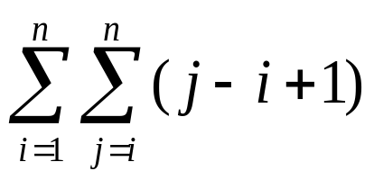
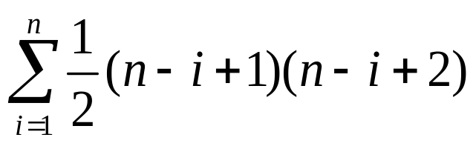
算法一的复杂度分析：
当i和j一定的时候，内层循环执行j-i+1次
总次数为：
应该如何计算？
  先计算里层求和号，得：
  再计算外层求和号
  利用公式：1^{k}+…+n^{k}=O(n^{k+1})
结论：算法一的时间复杂度为O(n³)
经验：一般只能支持 n<=200

Slide 4
算法二：优化的枚举
思路
  枚举i和j后，能否快速算出a[i]+…+a[j]呢？
  预处理！
  记s[i] = a[1] + a[2] + … + a[i], 规定s[0] = 0
  则可以在O(n)的时间内计算出s[1], …, s[n]
  核心代码：
  s[0] := 0;
  for i:=1 to n do
  s[i] := s[i–1] + a[i];

Slide 5
算法二：优化的枚举
有了s[i]，怎么快速求a[i]+…+a[j]呢？
  a[i]+…+a[j]
  = (a[1] + … + a[j]) – (a[1] + … + a[i-1])
  =s[j] – s[i-1]
  而s[i]经过预处理以后可以直接读出！
核心程序如下：
max := a[1];
for i:=1 to n do
for j:=i to n do
if s[j] – s[i-1] > max then max := s[j] – s[i-1];
结论：算法二的时间复杂度为（预处理+主程序）
O(n+n²) = O(n²)
经验：一般能支持 n<=3000

Slide 6
算法三：分治
一种完全不同的思路
最大子序列的位置有三种可能：
  完全处于序列的左半，即j<=n/2
  完全处于序列的右半，即i>=n/2
  跨越序列中间，即i < n/2 < j
用递归的思路解决！

Slide 7
算法三：分治
用递归的思路解决！
  设max(i, j)为序列a[i…j]的最大子序列
  设mid = (i + j)/2，即区间a[i…j]的中点
    最大的第一种序列为max(i, mid)
    最大的第二种序列为max(mid+1, j)
问题：最大的第三种序列为越过中点的一段和
  既然跨越中点，把序列a[i…j]划分为两部分
    a[i…mid]：最大序列用扫描法在n/2时间内找到。一共只有mid-1=n/2种可能序列，一一比较即可
    a[mid+1…j]：同理
    一共花费时间为j-i+1

Slide 8
算法三：分治
算法三的主程序如下：
var i,n:longint;
a:array[1..10000000] of longint;
max:longint;
begin
readln(n);
for i:=1 to n do read(a[i]);
max:=0;
work(1,n);
writeln(max);
end.

Slide 9
procedure work(l,r:longint);
var mid,i,temp,s1,s2:longint;
begin
if l=r then begin if a[l]>max then max:=a[l]; end
else begin
mid:=(l+r)div 2;temp:=0;s1:=0;
for i:=mid downto l do
begin
temp:=temp+a[i];if temp>s1 then s1:=temp;
end;
temp:=0;s2:=0;
for i:=mid+1 to r do
begin
temp:=temp+a[i];if temp>s2 then s2:=temp;
end;
if s1+s2>max then max:=s1+s2;
work(l,m);
work(m+1,r);
end;
end;

Slide 10
算法三的复杂度分析：
如何分析时间复杂度呢？
  我们没有得到具体的T(n)的式子
  只有一个递推式子T(n) = 2T(n/2) + n
    设时间复杂度的精确式子是T(n)
    第一、二种序列的计算时间是T(n/2)
    第三种序列的计算时间是n
  计算出T(n)，就得到了时间复杂度
    怎样计算T(n)呢？
    分析递归树

Slide 11
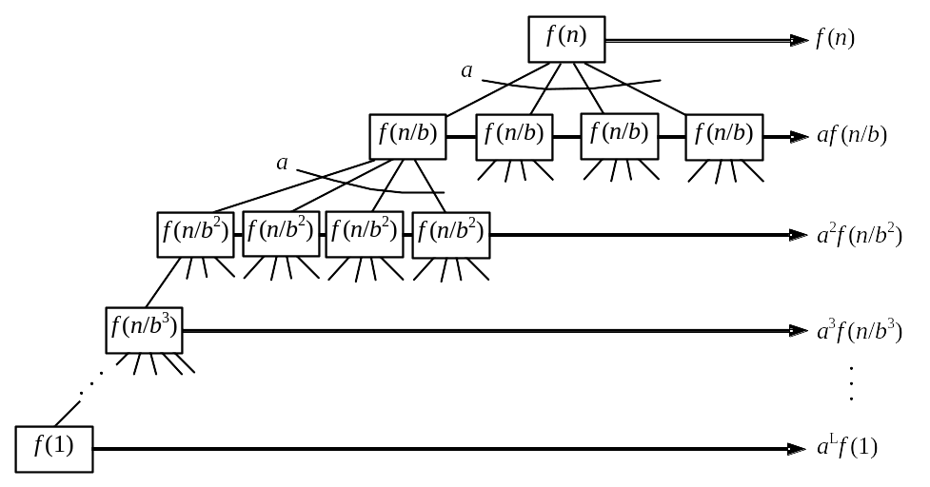
一般情形：T(n) = aT(n/b) + f(n)
  a, b为常数，f(n)为给定函数
  由递归树得结果为T(n) = f(n)+af(n/b)+a²f(n/b²)+…+a^{L}f(n/b^{L})
  其中最后一项为递归边界，即n/b^{L}=1，因此L=log_{b}n

Slide 12
算法三的复杂度分析：
n/b^{L}=1
  因此b^{L}=n
  记L = log_{b}n，称L为以b为底的n的对数
  对数的公式：
    log_{a}n + log_{a}m = log_{a}nm
    klog_{a}n = log_{a}n^{k}
    换底公式： log_{a}n/log_{b}n=log_{b}a
  对数是一种增长很慢的函数
    log₂1000 约为 10
    log₂1000000 约为20
  时间复杂度O(nlogn)和O(n²)相比是很大的提高！
    和O(n)在实际中相差并不是非常大

Slide 13
算法三的复杂度分析：
一般情形：T(n) = aT(n/b) + f(n)
  a, b为常数，f(n)为给定函数
递归树得到的结果：
  T(n) = f(n)+af(n/b)+a²f(n/b²)+…+a^{L}f(n/b^{L})
  其中L=log_{b}n
算法三的递推式：T(n) = 2T(n/2) + n
  a = 2, b = 2, f(n) = n
  对于第k项，有2^{k}f(n/2^{k}) = 2^{k *}n/2^{k} = n
  一共有log₂n项
  T(n) = n * log₂n = O(nlogn). n<=100,000
底数2为什么没有了呢？
  换底公式：log_{a}n/log_{b}n=log_{b}a=常数

Slide 14
算法四：贪心
算法二的实质是求出i<=j,让s[j]-s[i-1]最大
  对于给定的j，能否直接找到在j之前的最小s值呢？
  从小到大扫描j
    j=1时，只有一个合法的i，即i=1, s[1-1]=0
    如果s[j]变大，则最小的s值和上次一样
    如果s[j]再创新低，应该让s[j]作为今后的最优s值
  min_s := 0;
  For j :=1 to n do
  begin
  if s[j] < min_s then min_s := s[j];
  if s[j] – min_s > max then
  max := s[j] – min_s;
  End;

Slide 15
算法四：贪心
var min,s,i,n,max,temp:longint;
begin
readln(n);
s:=0; max:=0; min:=0;
for i:=1 to n do
begin
read(temp);
s:=s+temp;
if s-min>max then max:=s-min;
if s<min then min:=s;
end;
writeln(max);
end.

Slide 16
最大的子序列和总结
算法 | 时间复杂度 | 分析方法
朴素的枚举 | O(n³) | 分层求和
优化的枚举 | O(n²) | 部分和
分治 | O(nlogn) | 递归树
贪心 | O(n) | 扫描

Slide 17
扩展到二维
求一个数字矩阵中一个矩形区域的最大和。
矩阵为m行n列（m,n<=100）
矩阵元素大小范围为-100~100
算法分析
穷举一维(行)，加上一维的子序列和的求法。

Slide 18
var i,j,k,m,n,temp,max,min:longint;
s:array[0..100,0..100]of longint;
begin
readln(n,m);
for i:=1 to n do
begin
for j:=1 to m do
begin
read(temp);s[i,j]:=s[i,j-1]+s[i-1,j]-s[i-1,j-1]+temp;
end;
end;
max:=0;
for i:=0 to n-1 do
begin
for j:=i+1 to n do
begin
min:=0;
for k:=1 to m do
begin
temp:=s[j,k]-s[i,k];
if temp-min>max then max:=temp-min;
if temp<min then min:=temp;
end;
end;
end;
writeln(max);
end.

